Slide 1
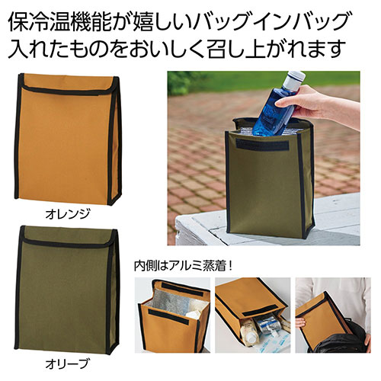
【提案書】
保冷温バッグインバッグ1個
特徴
保冷温機能が付いたバッグインバッグ。500mlペットボトルが丁度2本入るサイズです。いつものバッグに入れてお弁当やドリンクの収納に使える他、アウトドアやレジャーでも活用できます。
納期
納期スペース
仕様
素材：表生地/ポリエステル(PVCコーティング) 内生地/ポリエチレン(アルミ蒸着)
サイズ：約19×9×26cm
包装：ポリ袋入り
お見積
お見積りスペース

